Slide 1

국립공원 탐방문화 변화에 따른 국립공원 운영 방향 모색
DA/ML 김민서

Slide 2
프로젝트 설명

Slide 3
활용 데이터 셋/자료
국립공원 기본통계(2014 ~ 2021)
국립공원 여가·휴양 실태조사(2019, 2018, 2017, 2016)
탐방로 예약제 중장기 운영전략 최종보고서

Slide 4
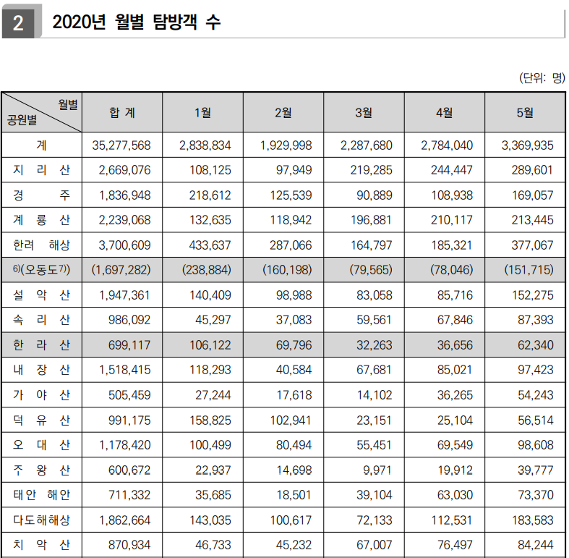
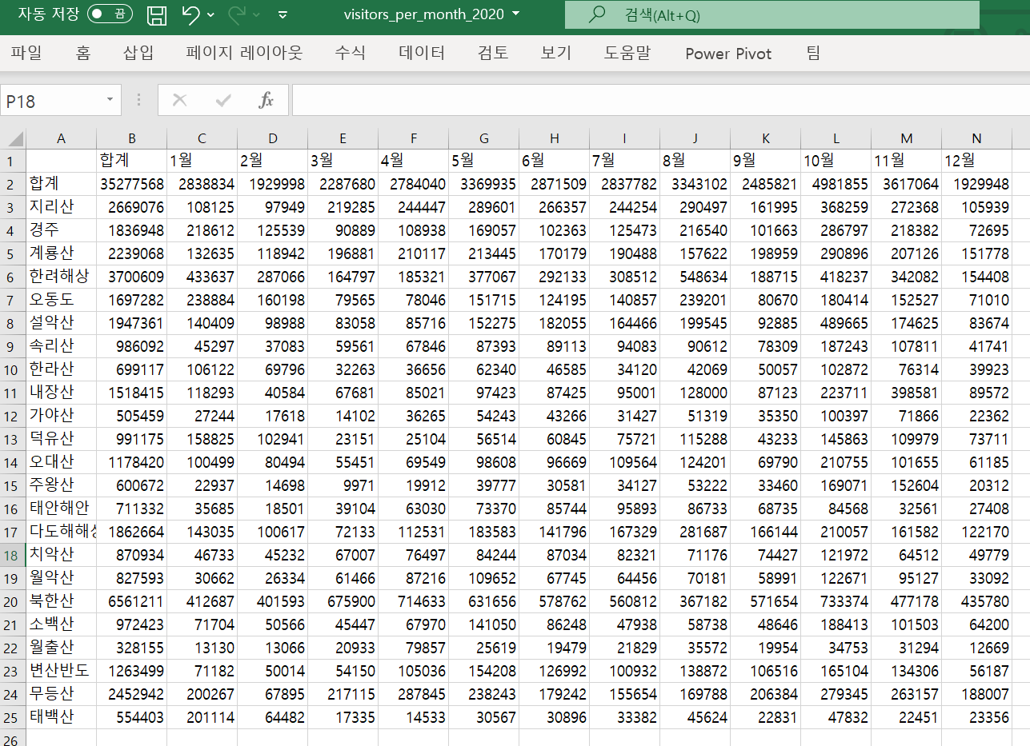
데이터 수집
PDF 파일 -> CSV 파일로

Slide 5
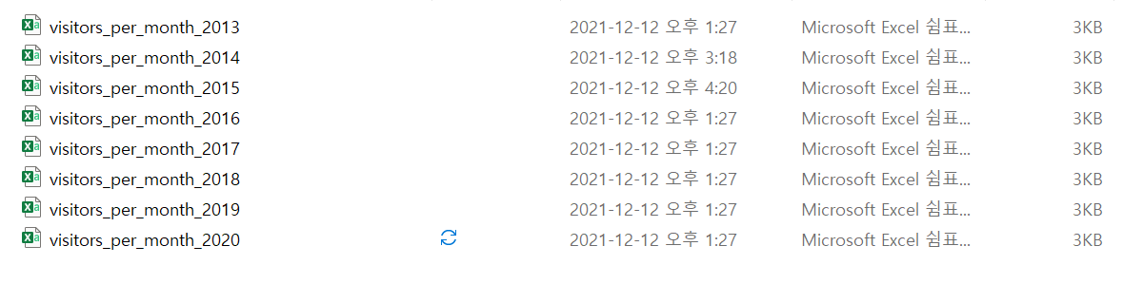
데이터 수집
2013 ~ 2020 방문자 수 데이터

Slide 6
데이터 전처리
무등산의 경우 2013년 4월에 국립공원으로 지정되었으므로 2013년 3월까지의 데이터는 0으로 처리
태백산의 경우 2017년에 국립공원으로 지정되었으므로 2016년까지의 데이터는 0으로 처리

Slide 7
데이터 전처리(코드)

